Slide 1
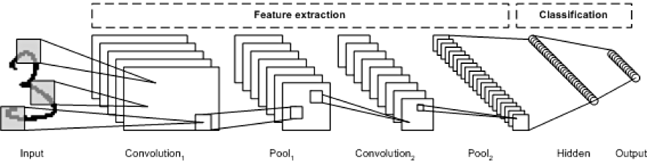
텍스트 유사도
모델 서브클래싱
박 경 규

Slide 2
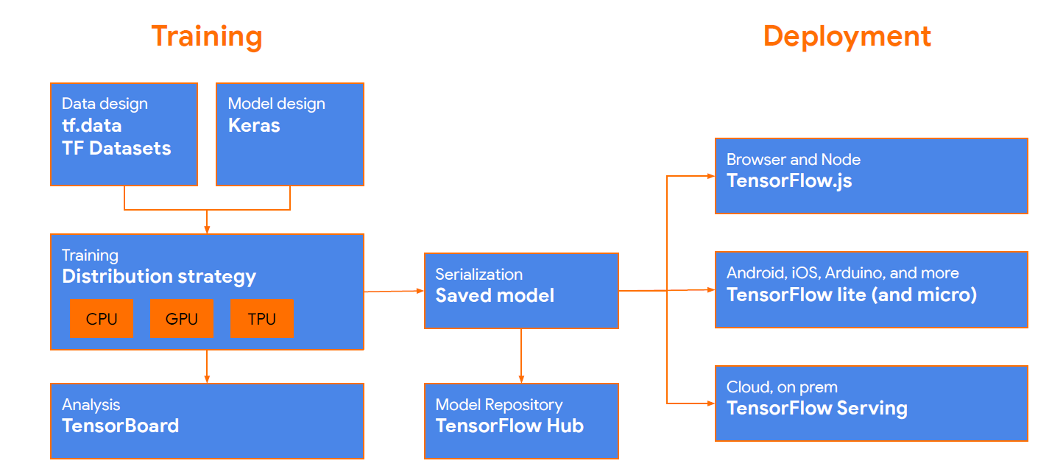
https://www.youtube.com/watch?v=5ECD8J3dvDQ

Slide 3
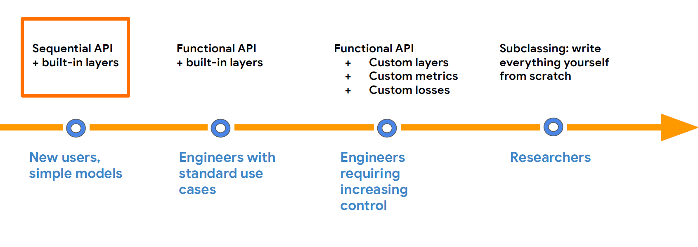
Model building
https://www.youtube.com/watch?v=5ECD8J3dvDQ

Slide 4
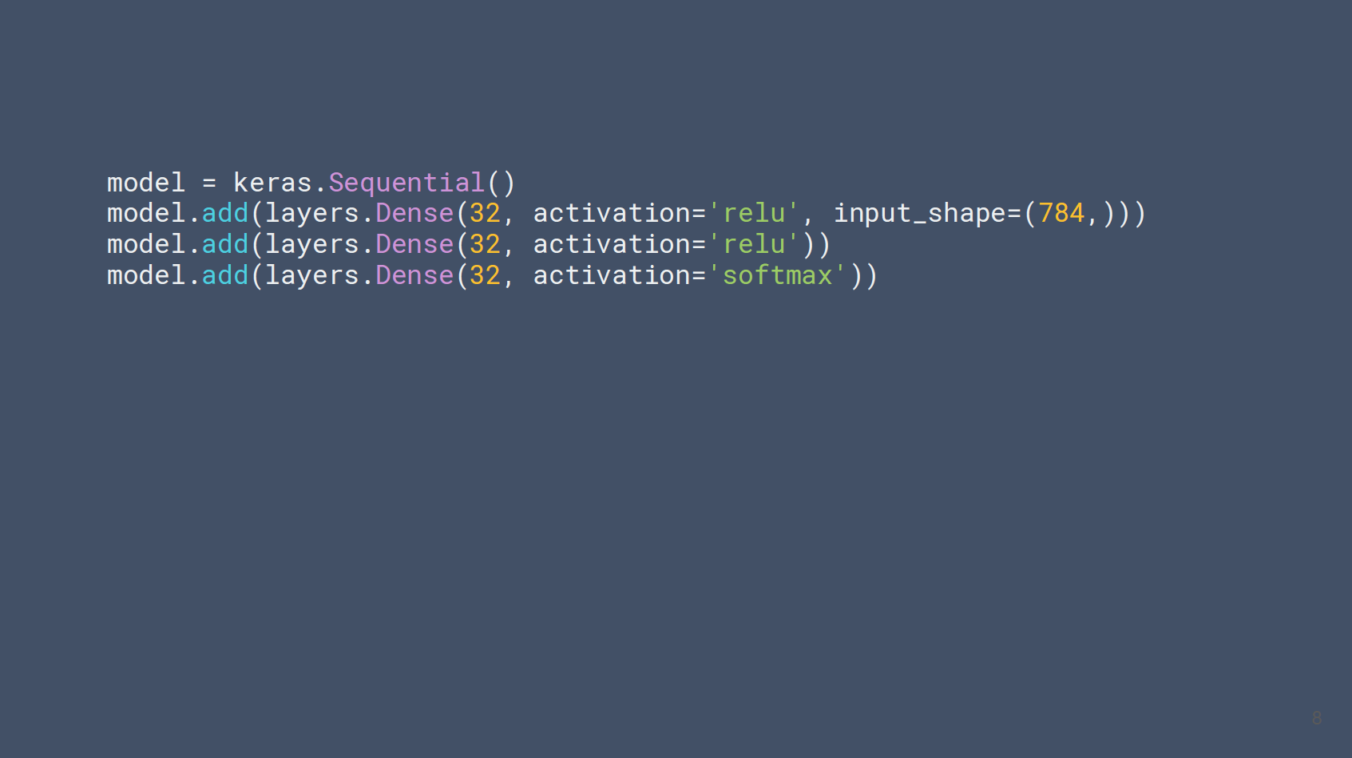
https://www.youtube.com/watch?v=5ECD8J3dvDQ

Slide 5
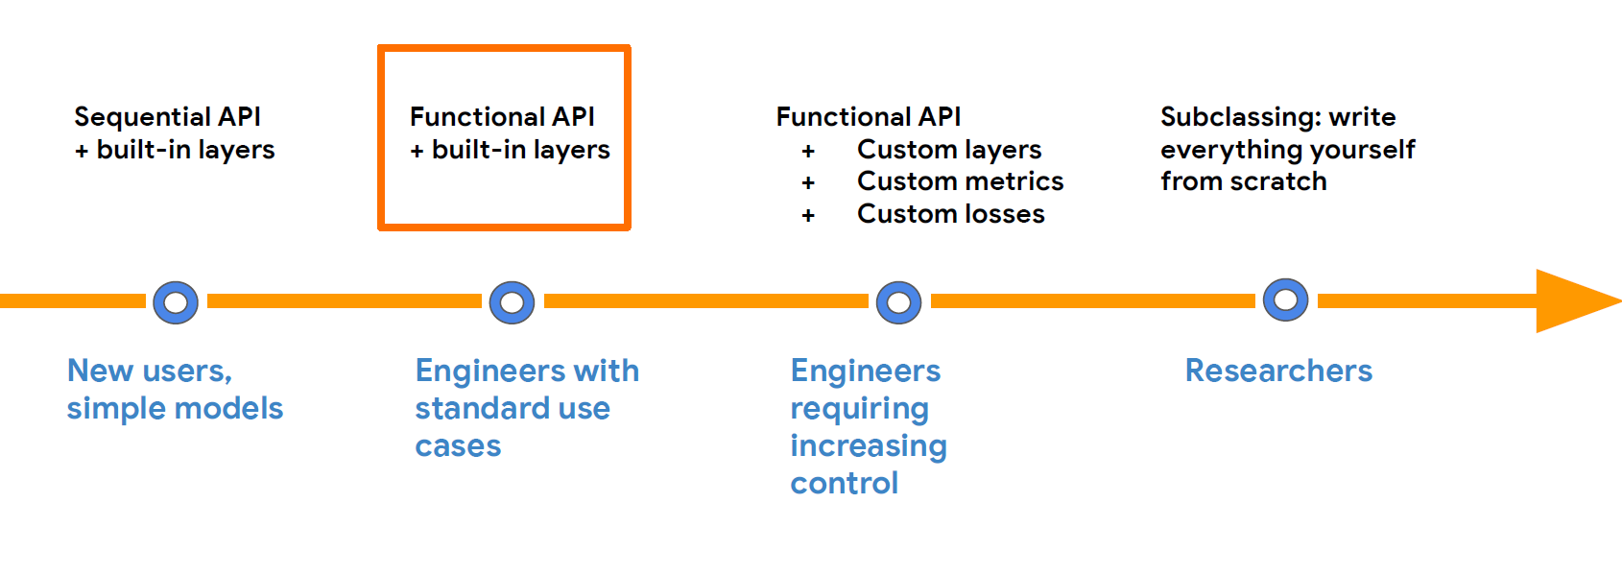
Model building
https://www.youtube.com/watch?v=5ECD8J3dvDQ

Slide 6
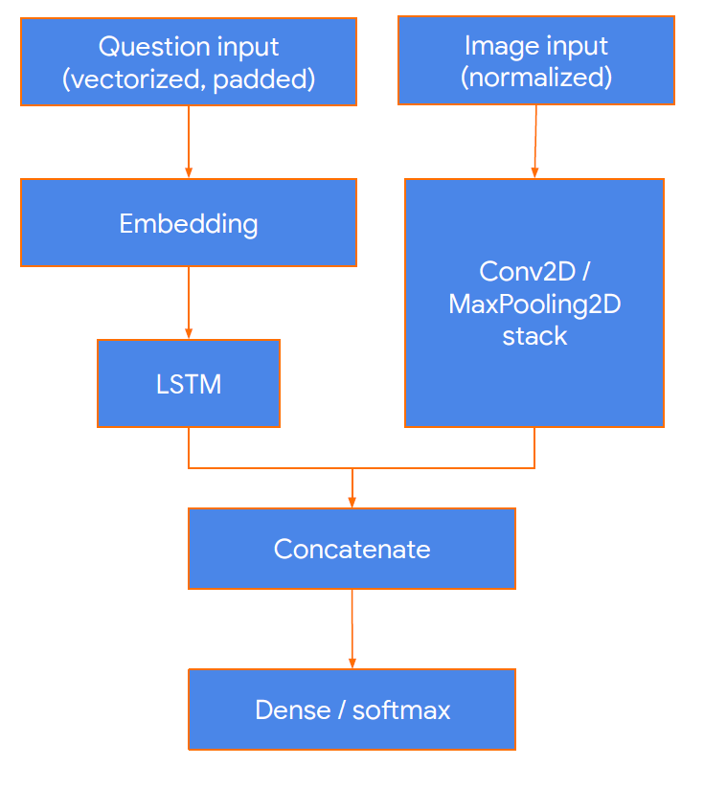
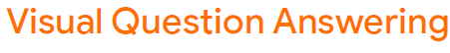
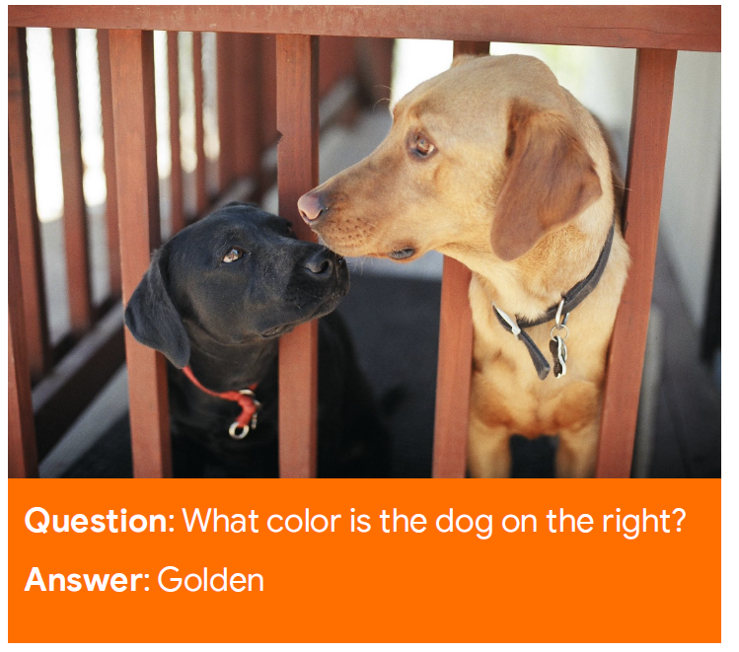
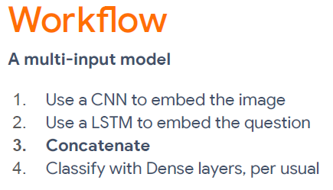
Model building
https://www.youtube.com/watch?v=5ECD8J3dvDQ

Slide 7
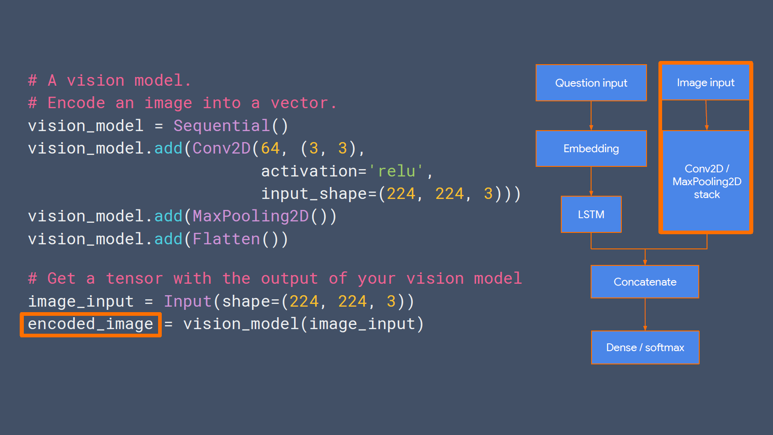
https://www.youtube.com/watch?v=5ECD8J3dvDQ

Slide 8
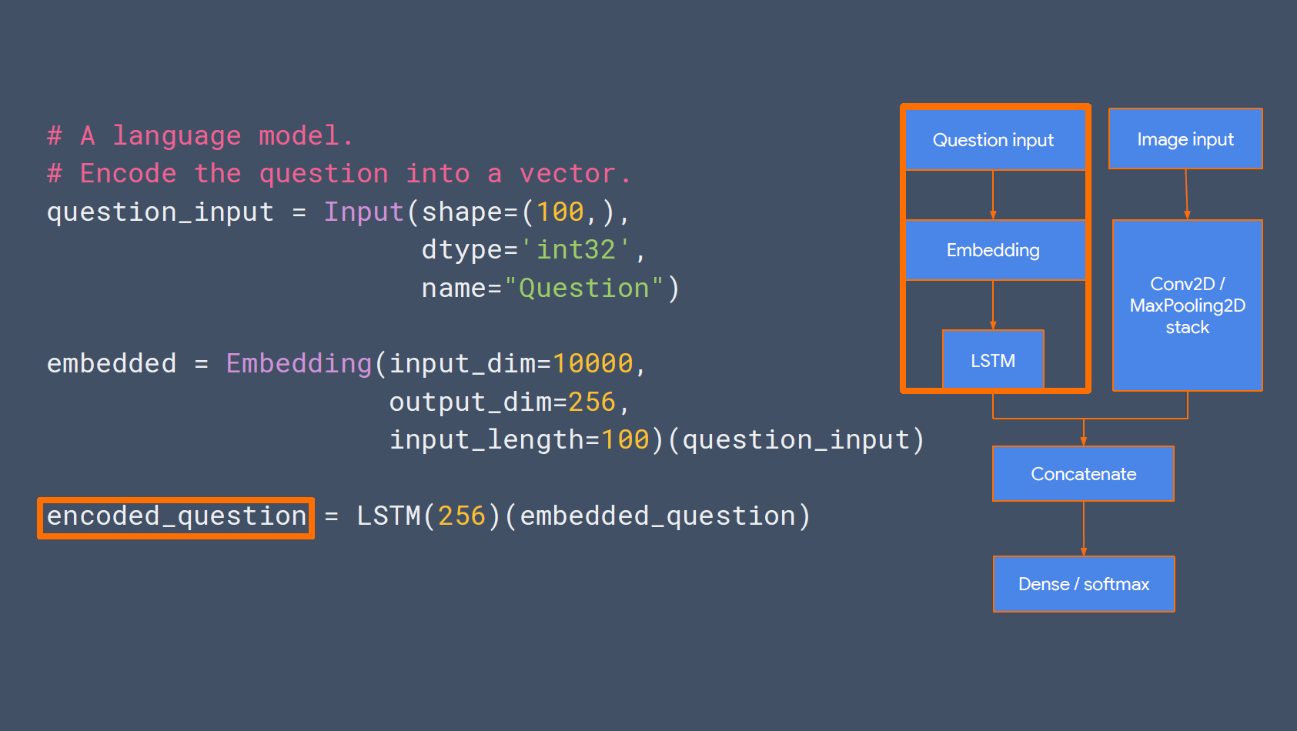
https://www.youtube.com/watch?v=5ECD8J3dvDQ
https://www.youtube.com/watch?v=5ECD8J3dvDQ
Notes:
이미지 Feature를 학습처럼 복잡한 문제를 풀기 위해서는 다량의 데이터가 필요합니다.
하지만, 우리가 갖고 있는 데이터는 한정적이죠.
이를 보완하기 위한 방법이 Data Augmentation 입니다.

Slide 9
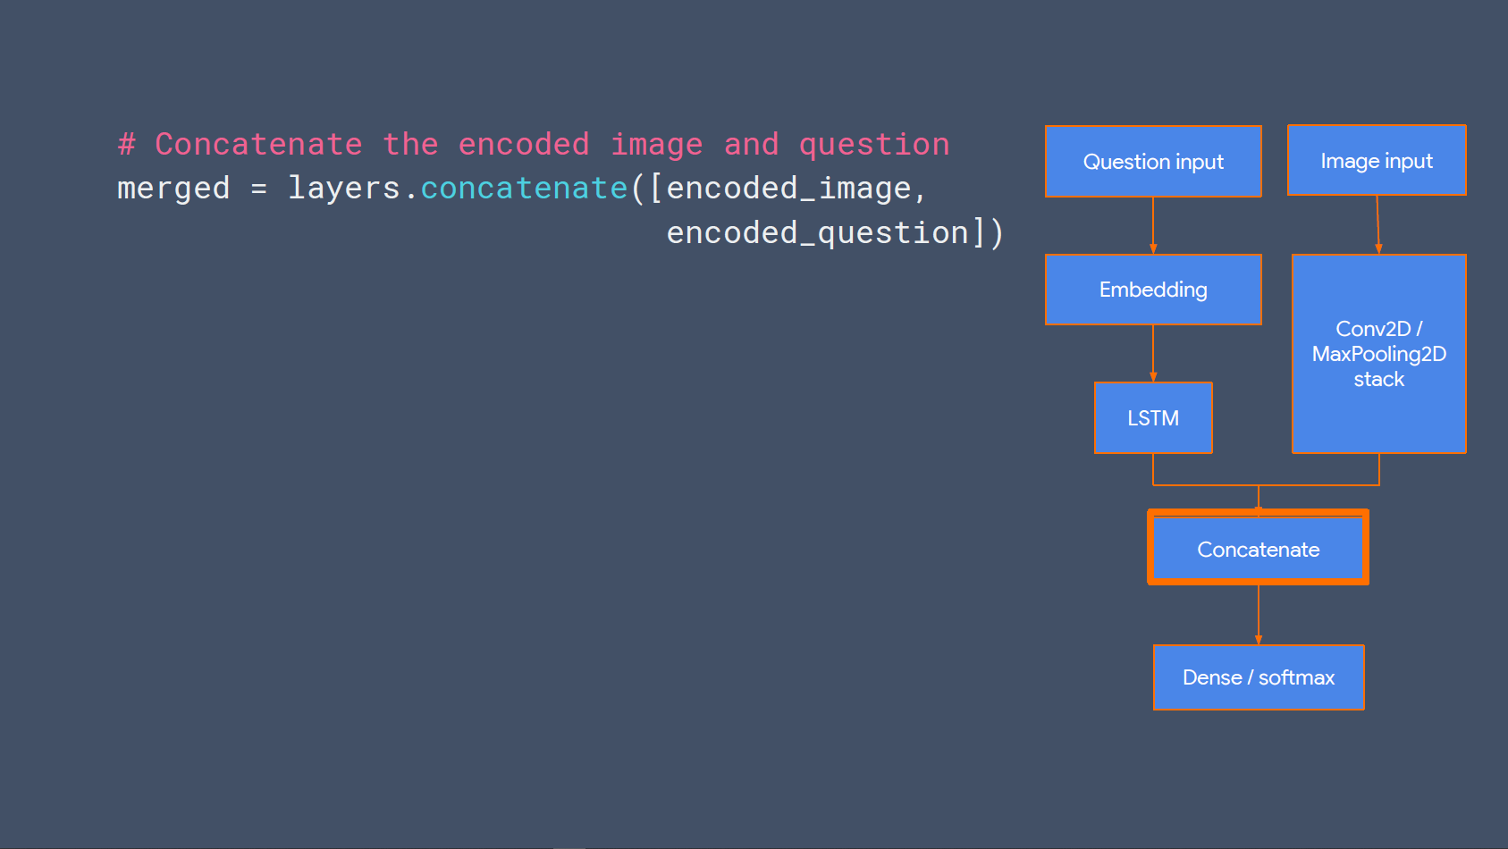
https://www.youtube.com/watch?v=5ECD8J3dvDQ
https://www.youtube.com/watch?v=5ECD8J3dvDQ
Notes:
이미지 Feature를 학습처럼 복잡한 문제를 풀기 위해서는 다량의 데이터가 필요합니다.
하지만, 우리가 갖고 있는 데이터는 한정적이죠.
이를 보완하기 위한 방법이 Data Augmentation 입니다.

Slide 10
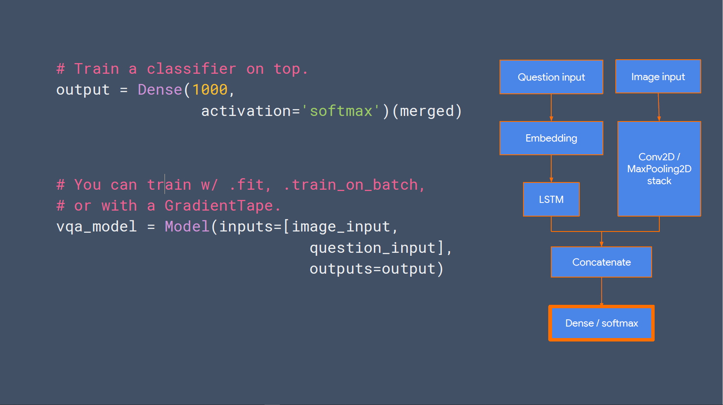
https://www.youtube.com/watch?v=5ECD8J3dvDQ
https://www.youtube.com/watch?v=5ECD8J3dvDQ

Slide 11
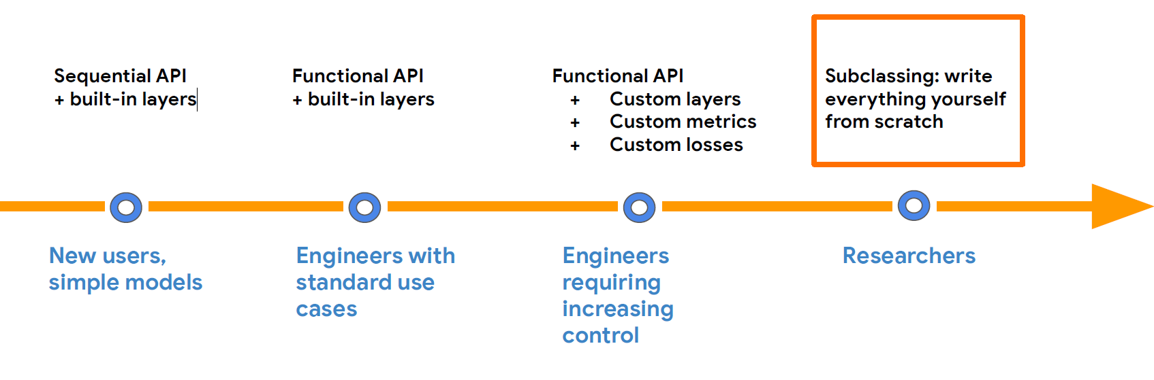
Model building
https://www.youtube.com/watch?v=5ECD8J3dvDQ

Slide 12
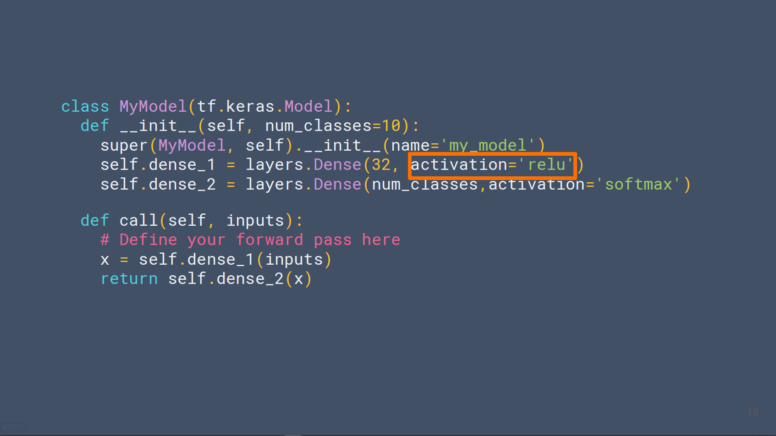
https://www.youtube.com/watch?v=5ECD8J3dvDQ
https://www.youtube.com/watch?v=5ECD8J3dvDQ

Slide 13
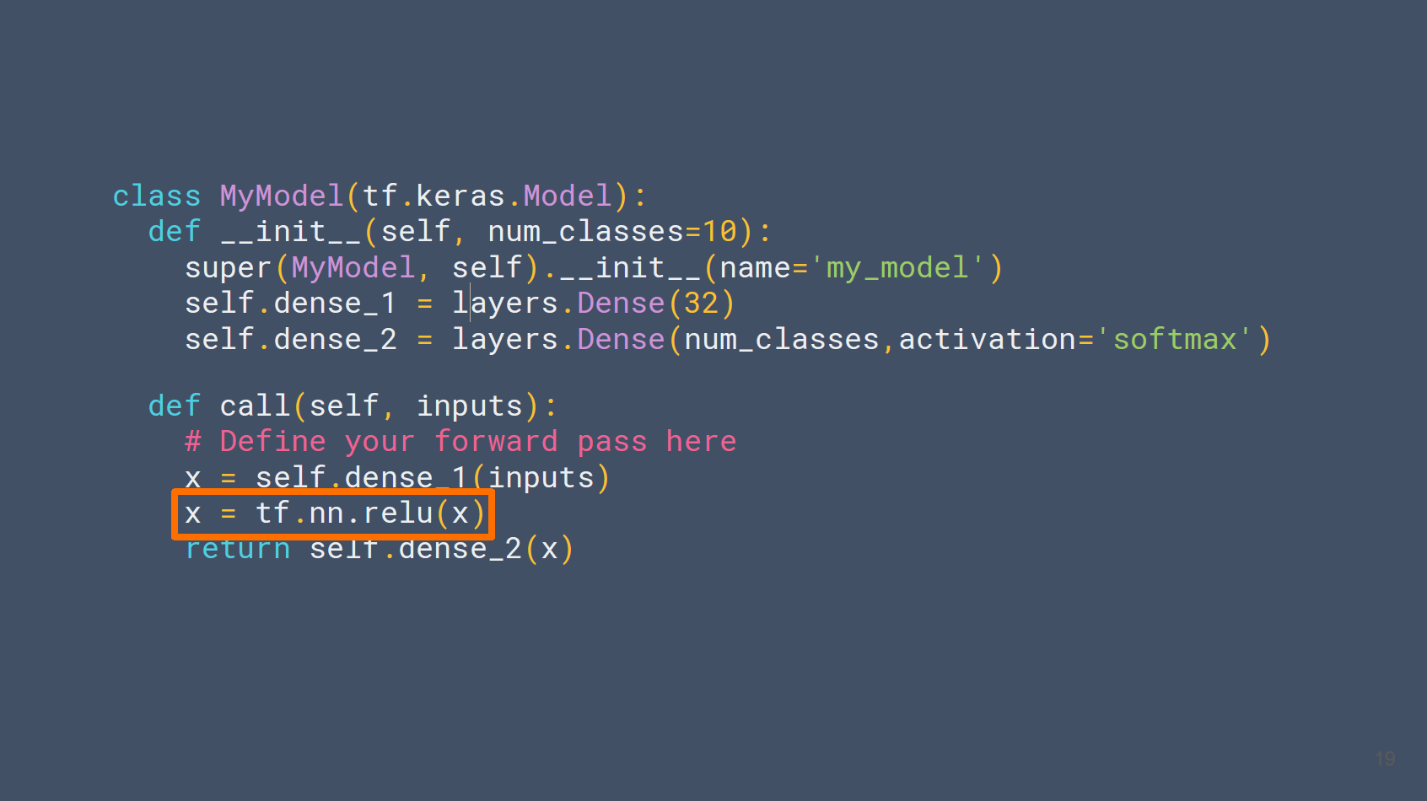
https://www.youtube.com/watch?v=5ECD8J3dvDQ
https://www.youtube.com/watch?v=5ECD8J3dvDQ

Slide 14
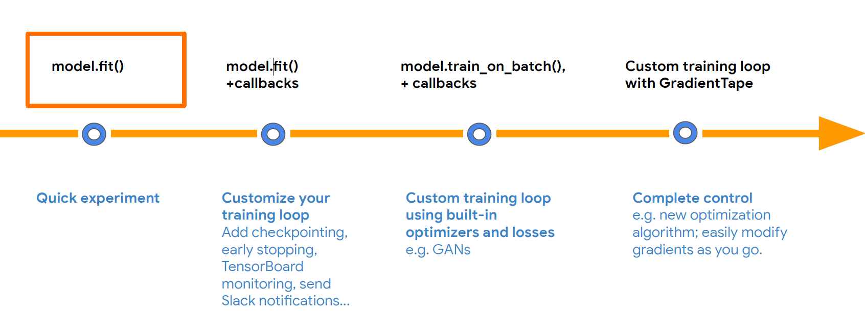
Model training
https://www.youtube.com/watch?v=5ECD8J3dvDQ

Slide 15
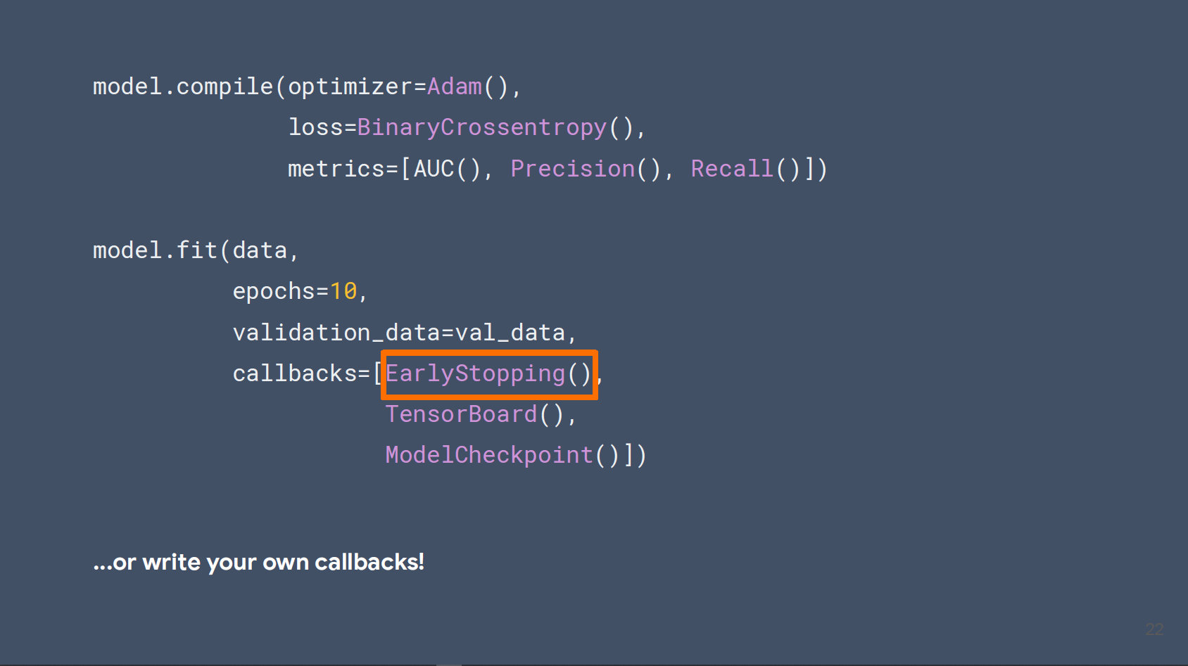
https://www.youtube.com/watch?v=5ECD8J3dvDQ

Slide 16
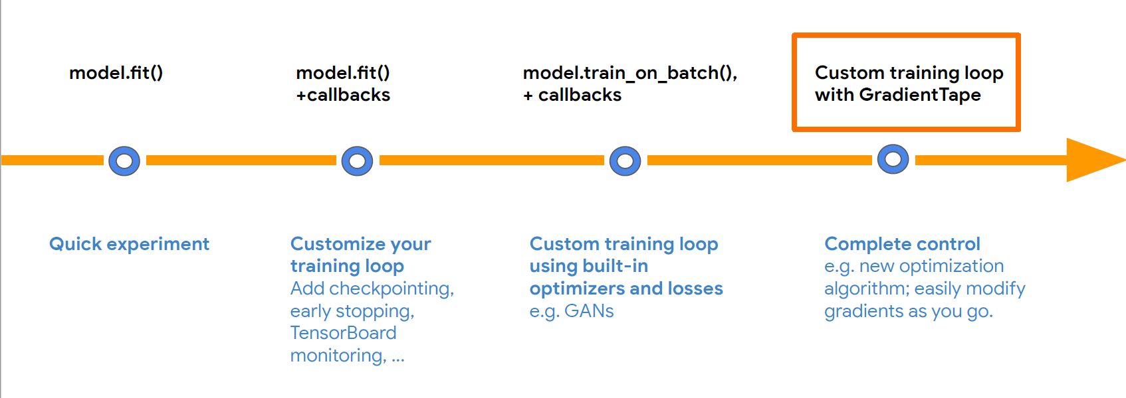
Model training
https://www.youtube.com/watch?v=5ECD8J3dvDQ

Slide 17
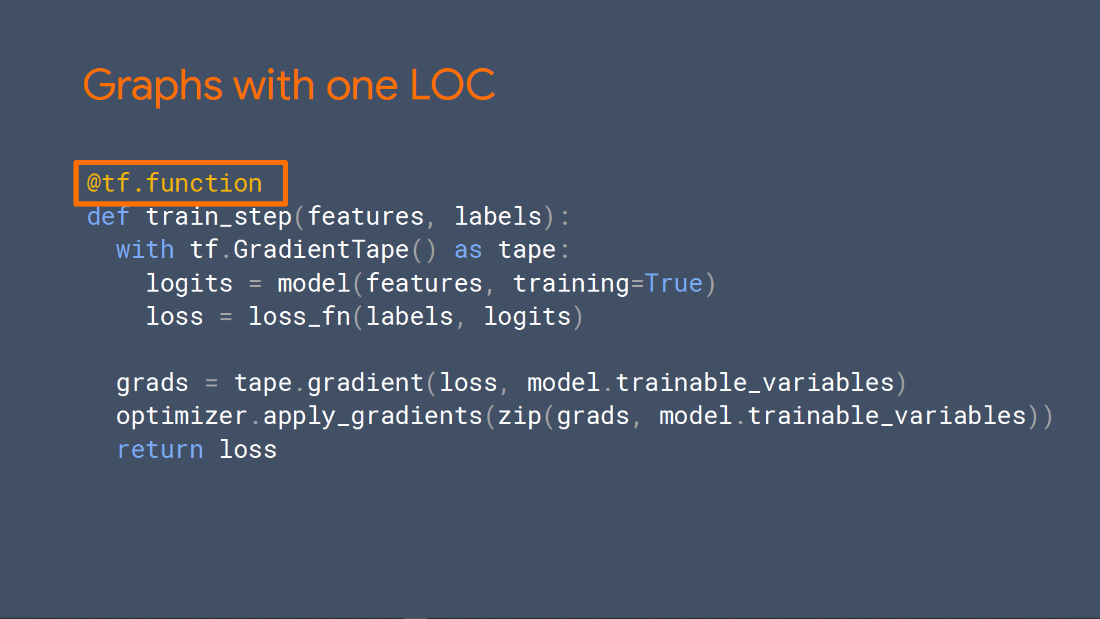
Model training
Notes:
이미 알고 있지만 신경망을 최적화 하려면 신경망 가중치에 대한 비용의 그레이디언트를 계산해야 합니다.
이를 위해 확률적 경사하강법과 같은 최적화 알고리즘이 필요합니다.
텐서플로는 자동미분(automatic difference)을 지원합니다.
이를 중첩된 함수의 그레이디언트를 계산하기 위해 연쇄법칙(Chain Rule)을 구현한 것으로 생각할 수 있습니다.
어떤 출력이나 계산 중간에 텐서를 만드는 일련의 연산을 정의할 때
텐서플로는 계산그래프안에서 의존성을 가지는 노드에 대해
이헌 텐서의 그레이디언트를 계산하는 기능을 제공합니다.
이런 그레이디언트를 계산하려면 tf.GradientTape을 통해 계산을 기록해야 합니다.
뒤에서 자세히 설명 드릴께요.

Slide 18
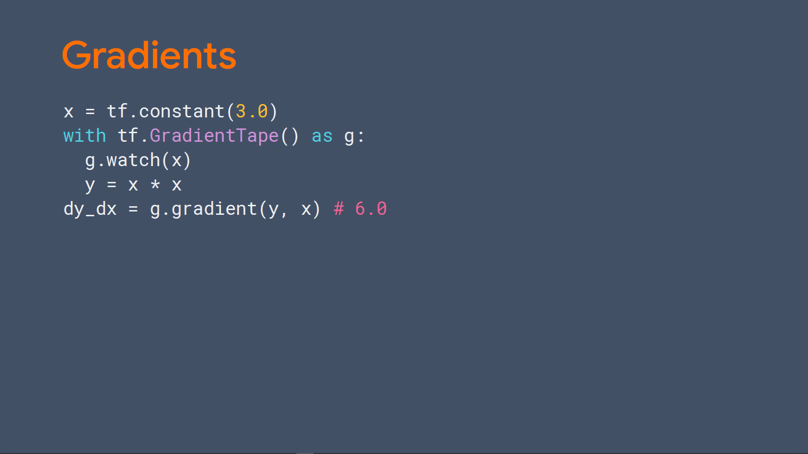

Slide 19
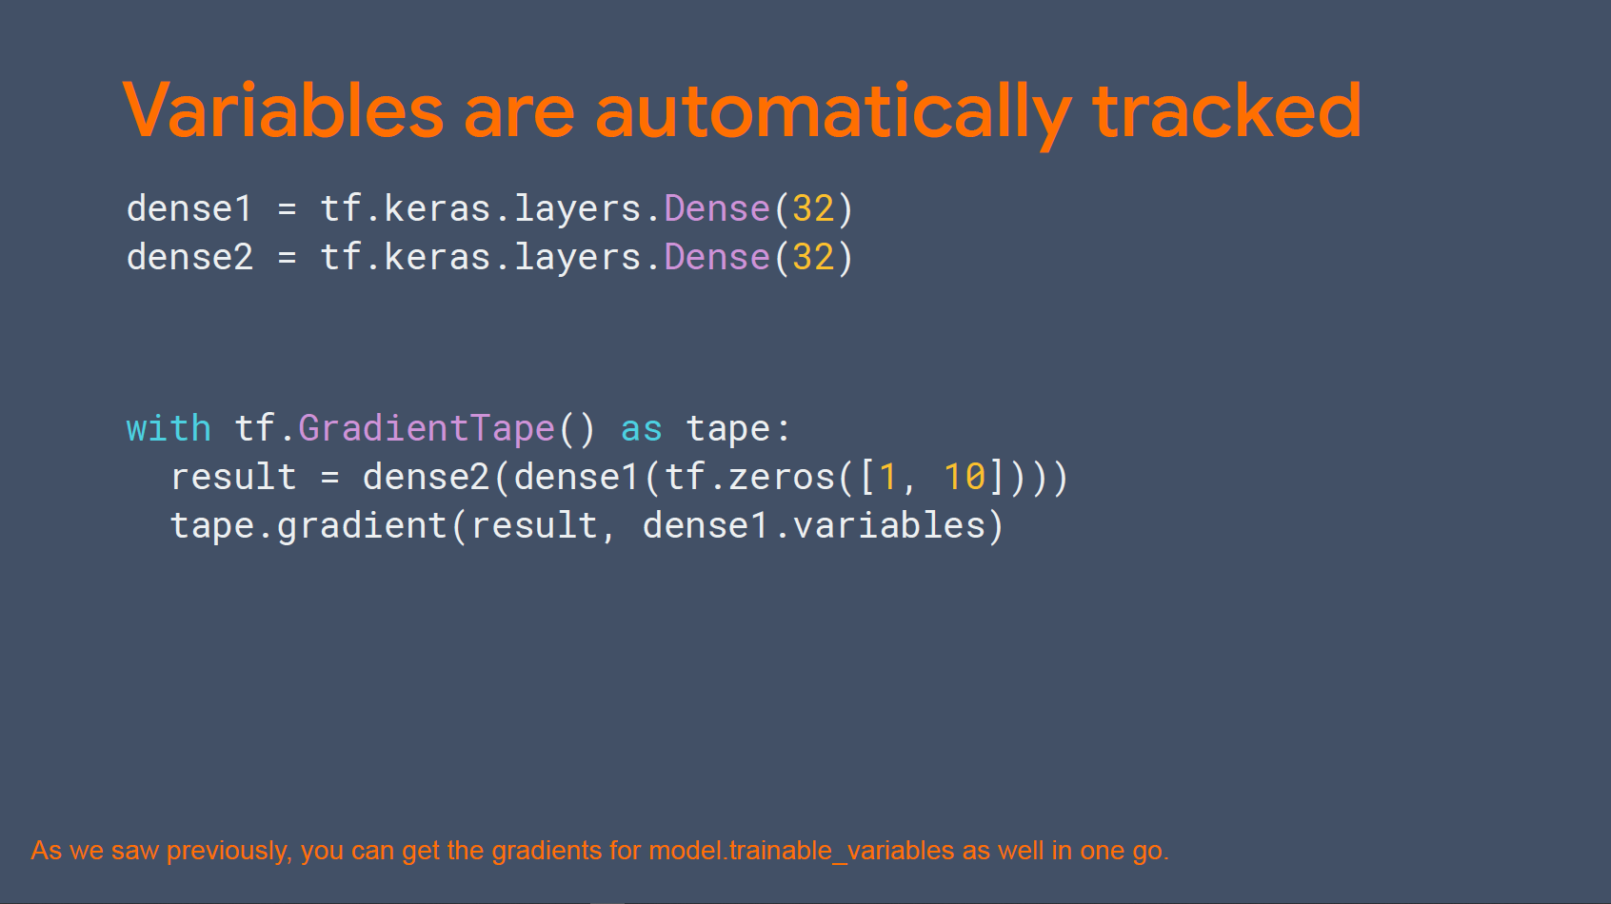

Slide 20
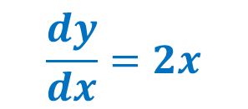
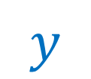
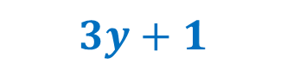
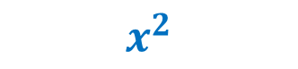
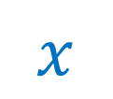

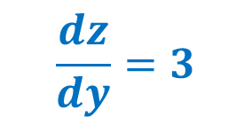
계산그래프(Computational Graph)
$$x^{2}$$
$$3y+1$$
$$x$$
$$y$$
$$z$$
$$\frac{dy}{dx}=2x$$
$$\frac{dz}{dy}=3$$
Notes:
y가 x로 정의되고 z가 y로 정의된 상황에서,
이들의 연관관계를 알아내고
이를 계산그래프 computation graph라고 합니다.
예를 들어 다음과 같이 그림으로 나타낼 수 있습니다.
x가 변화함에 따라 z가 어떻게 변화하는지 해답을 구하려면,
z에서 y를 거쳐 x로 기울기를 합성하며 뒤로 돌아가면 됩니다.
이는 실질적으로 미적분학의 연쇄법칙과 같습니다.

Slide 21
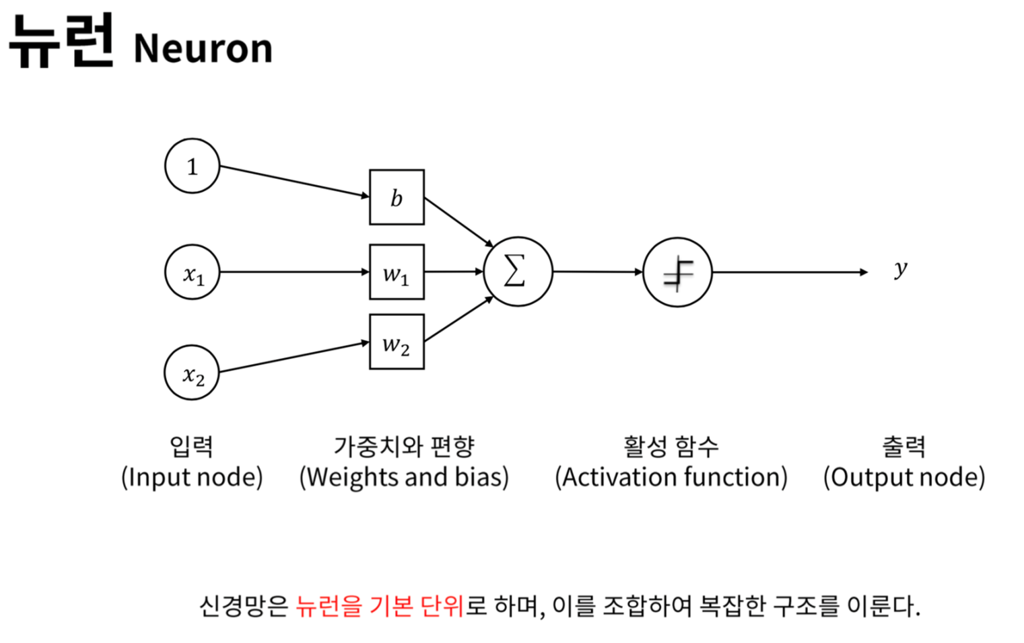
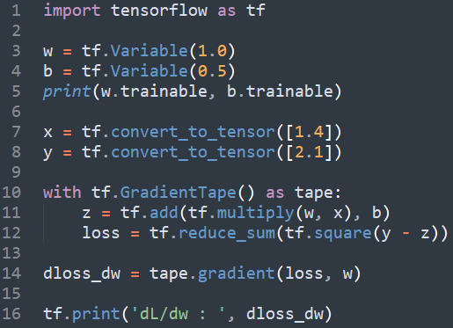
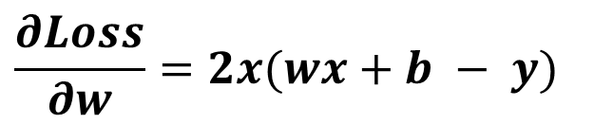
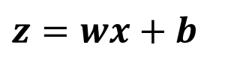
Gradient 계산
텐서플로는 자동미분(automatic difference)을 지원합니다.
중첩된 함수의 그레이디언트를 계산하기 위해 연쇄법칙(Chain Rule)을 구현한 것으로 생각할 수 있습니다.
텐서플로는 계산그래프안에서 Tensor의 Gradient를 계산하는 기능을 제공합니다.
Gradient 를 계산하려면 tf.GradientTape을 통해 계산을 기록해야 합니다.
$$z=wx+b$$
$Loss= {(y −z)}^{2}$ $=\sum_{i=0}^{n}{{(y_{i} −z_{i})}^{2} }$
$$\frac{∂Loss}{∂w}=2x(wx+b − y)$$
Notes:
𝒛=𝒘𝒙+𝒃 식을 계산하고 손실로 타깃과 예측사이에서 제곱오차
𝑳𝒐𝒔𝒔= 〖(𝒚 −𝒛)〗^𝟐을 사용하는 간단한 예를 들어 보겠습니다.
일반적인 경우 여러 개의 예측과 타깃이 있기 때문에 제곱 오차의 합으로 손실을 계산합니다.
텐서플로에서는 이 계산을 구현하기 위해 모델 파라미터 w와 b를 변수로 정의라고 입력 x, y를 텐서로 정의 하겠습니다.
그 다음 tf.GradientTape 컨텐스트안에서 z와 손실을 계산합니다.
Z를 계산한 때 그레디언트 테이프에 기록되는 필요한 연산을 신경망의 정방향 계산으로 생각할 수 있습니다.
tape.gradient를 사용하여 $\frac{∂Loss}{∂w}를$ 계산합니다.
매우 간단한 예이기 때문에 직접 도함수 $\frac{∂Loss}{∂w}=2x(wx+b − y)$
를 구해서 계산한 그레이디언트가 앞의 코드 예제어서 얻은 결과 맞는지 확인할 수 있습니다.

Slide 22

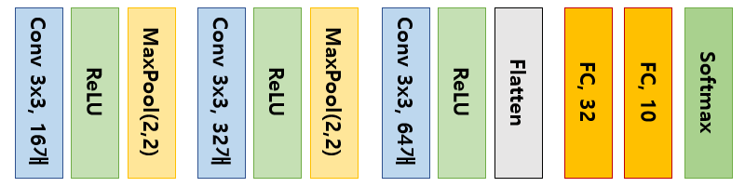
Model Subclassing 실습
model_subclassing.ipynb
Notes:
Model Subclassing API를 이용하여 CNN을 구현해 보겠습니다. Model Subclassing API는 자유도가 제일 높은 모델 구축 방법으로서
사용자 자신의 방법으로 신경망을 학습시킬 수도 있으며,
딥러닝을 깊게 공부하려면 알아야 하는 방법입니다.
만들고자 하는 CNN 모델은 그림과 같습니다.
https://pasus.tistory.com/18

Slide 23
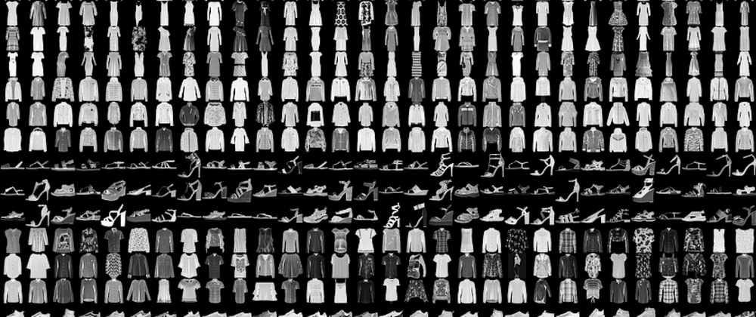
Model Subclassing 실습
Fashion MNIST 데이터셋은 운동화, 셔츠, 샌들과 같은 작은 이미지들의 모음입니다.
기본 MNIST 데이터셋과 같이 열 가지로 분류될 수 있는 28×28 픽셀의 이미지 70,000개로 이루어져 있습니다.
Notes:
Fashion MNIST 데이터셋은 운동화, 셔츠, 샌들과 같은 작은 이미지들의 모음입니다.
Fashion_MNIST 데이터셋을 사용하며,
Fashion_MNIST는 신발, 가방, 옷 등의 흑백 그림을 모아 놓은 데이터셋입니다.

Slide 24
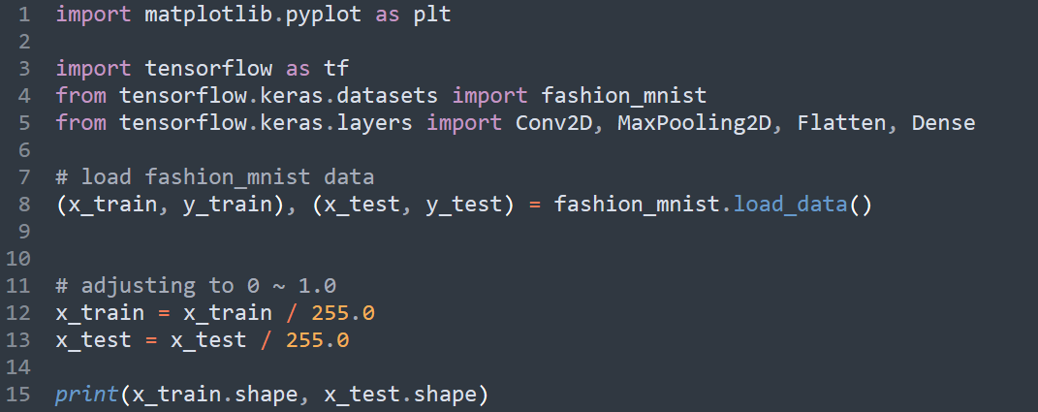
Model Subclassing 실습
Notes:
Fashion MNIST 데이터셋은 운동화, 셔츠, 샌들과 같은 작은 이미지들의 모음입니다.
Fashion_MNIST 데이터셋을 사용하며,
Fashion_MNIST는 신발, 가방, 옷 등의 흑백 그림을 모아 놓은 데이터셋입니다.
Train 데이터 개수가 6만개, Test 데이터셋 개수가 1만개이며 사이즈가 28x28 인 흑백 이미지입니다.
tf.keras.datasets.fashion_mnist
fashion_mnist.load_data()
로 Fashion_MNIST 데이터셋을 다운로드할 수 있습니다.
CNN의 컨볼루션 레이어는 채널을 가진 데이터형을 받기 때문에 shape를 바꿔준다.
x_train
= x_train.reshape(-1,28,28,1) x_test = x_test.reshape(-1,28,28,1)

Slide 25
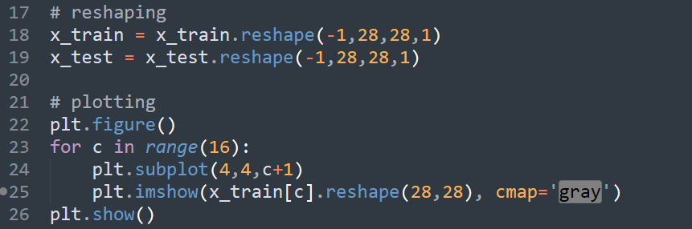
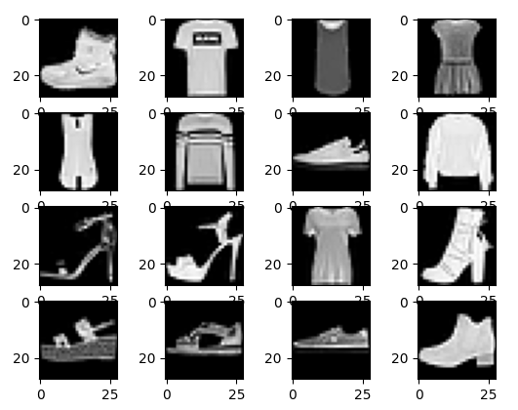
Model Subclassing 실습
Notes:
CNN의 컨볼루션 레이어는 채널을 가진 데이터형을 받기 때문에 shape를 바꿔준다.
이미지를 몇 개 출력해 보면 다음과 같습니다.

Slide 26
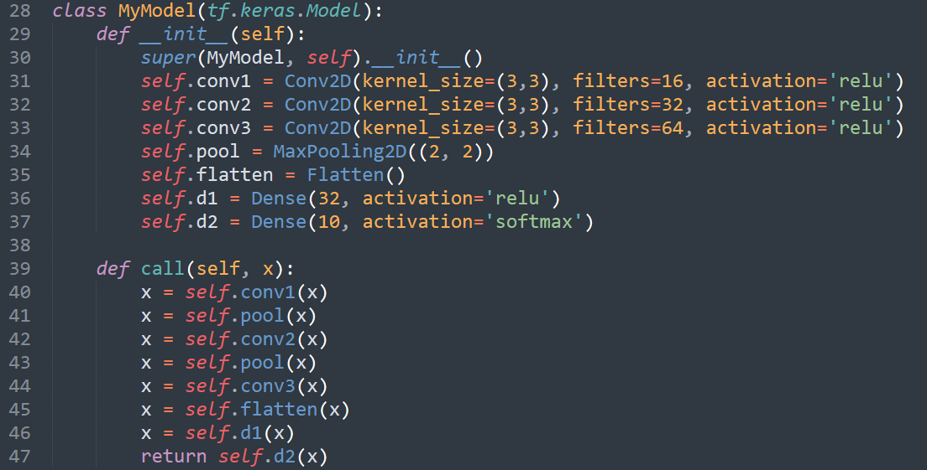
Model Subclassing 실습
Notes:
Model Subclassing API를 사용하여 모델을 만들면 다음과 같습니다.
여기서 __init__(self)는 객체가 생성될 때 호출되는 함수이고,
call(self)는 객체 변수를 실행할 때 호출되는 함수입니다.

Slide 27
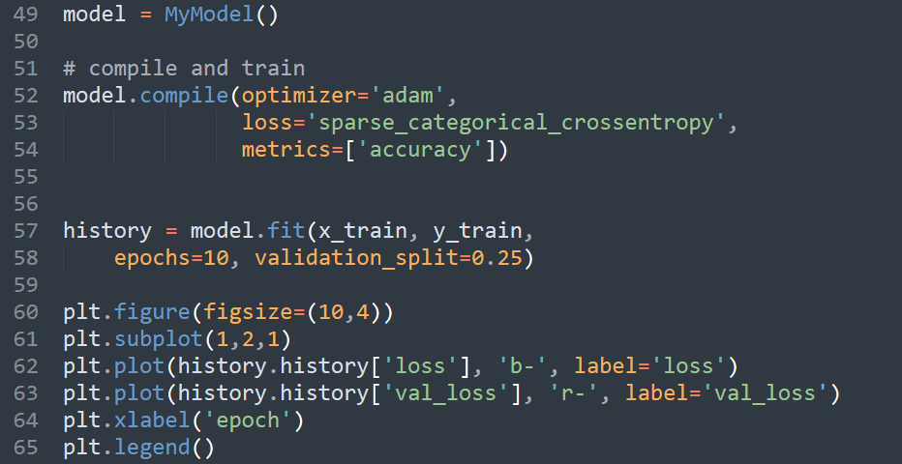
Model Subclassing 실습
Notes:
모델을 컴파일하고, 에폭 10으로 학습합니다.

Slide 28
Gradient 및 자동 미분 실습
https://www.tensorflow.org/guide/autodiff?hl=ko

Slide 29
GradientTape 실습
model_subclassing_gt.ipynb

Slide 30
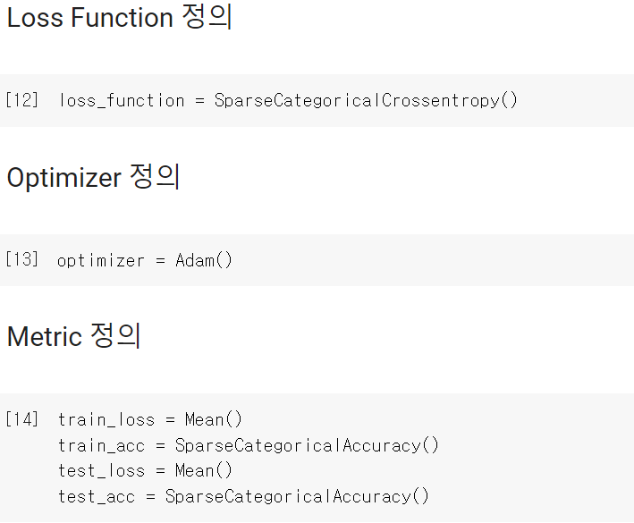
GradientTape 실습

Slide 31
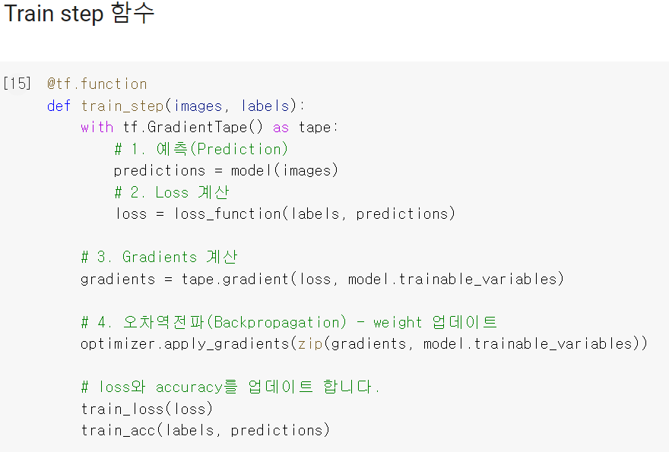
GradientTape 실습
Notes:
GradientTape
- 텐서플로는 변수에 대한 연산의 gradient를 계산하는
자동 미분을 위한 tf.GradientTape API를 제공합니다.
- tf.GradientTape는 컨텍스트(context) 안에서
실행된 모든 연산을 테이프(Tape)에 기록합니다.
- 그 다음 후진방식 자동미분(reverse mode differentiation)을
사용해 테이프에 기록된 연산의 Gradient를 계산합니다.

Slide 32
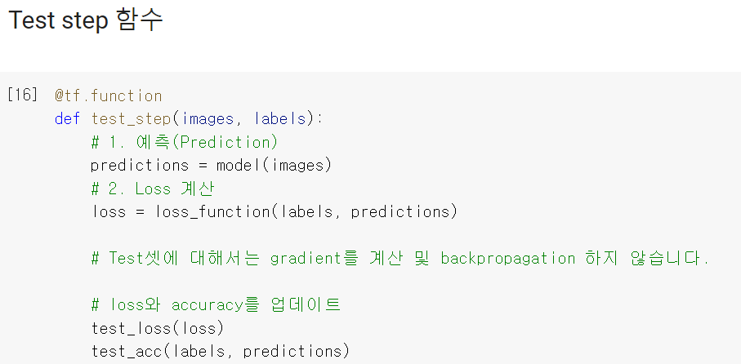
GradientTape 실습

Slide 33
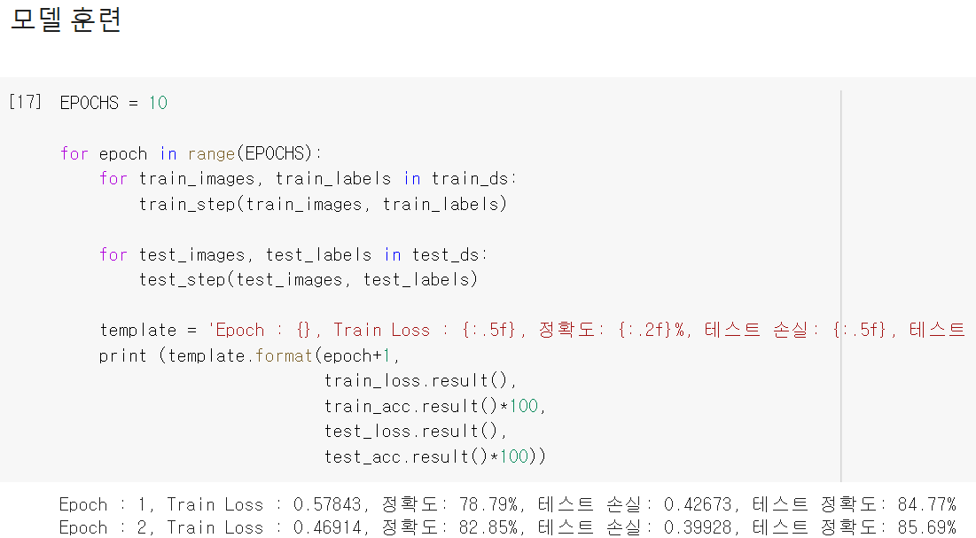
GradientTape 실습

Slide 34


kgpark88@gmail.com

